Slide 1

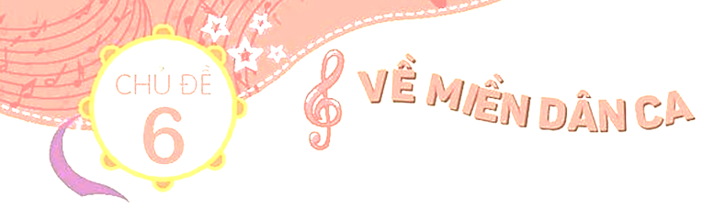
TIẾT 4

Slide 2



ÂM NHẠC
KHỞI ĐỘNG

Slide 3





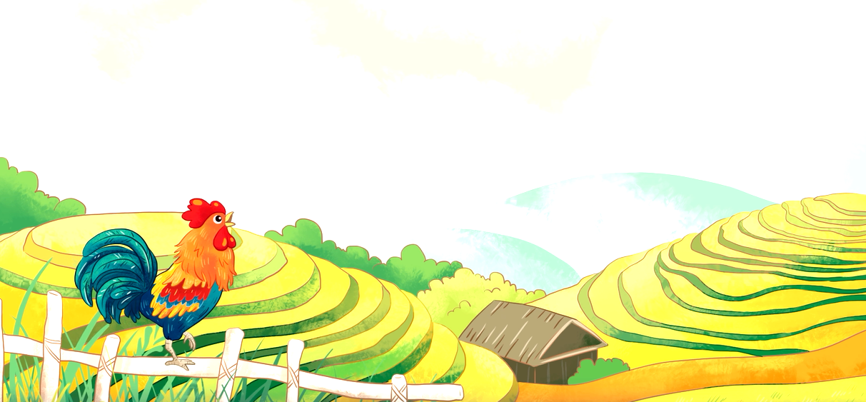




Lắng nghe và điền từ còn thiếu vào câu hát sau?
Và cho biết tên bài hát là gì?

Slide 4

Ôn tập bài hát
GÀ GÁY
Dân ca Cống
Lời mới: Huy Trân

Slide 5
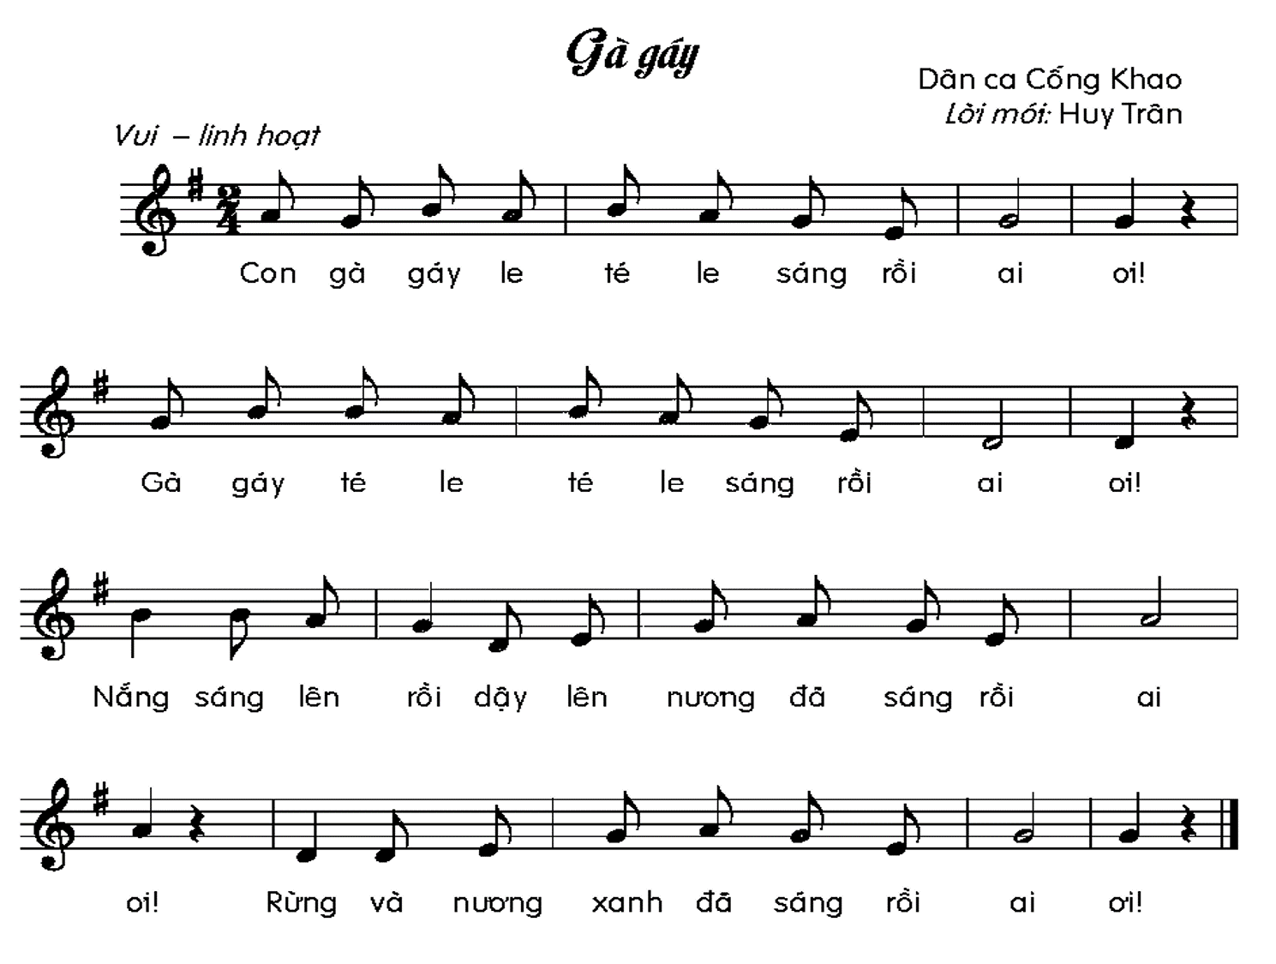

Slide 6



HÁT KẾT HỢP
GÕ ĐỆM

Slide 7



Slide 8
HÁT KẾT HỢP
VẬN ĐỘNG CƠ THỂ

Slide 9


Slide 10
HÁT KẾT HỢP
VẬN ĐỘNG MINH HỌA
Notes:
10

Slide 12

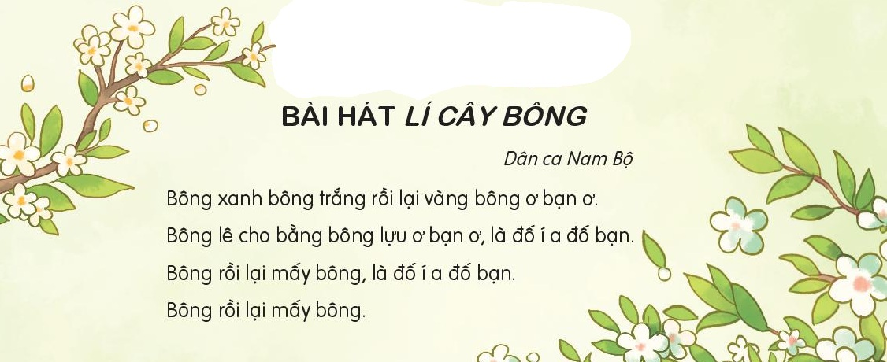

Slide 13
Nghe nhạc kết hợp vận động

Slide 14
Tiết 4
Ôn tập bài hát:
GÀ GÁY
Nghe nhạc:
LÝ CÂY BÔNG

